Slide 1
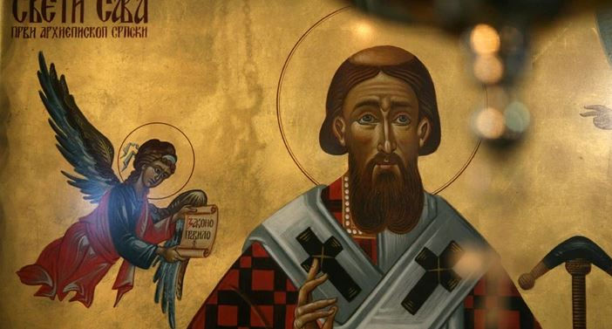
СВЕТИ САВА
АРХИЕПИСКОП СРПСКИ
Православна вјеронаука 5. разред

Slide 2
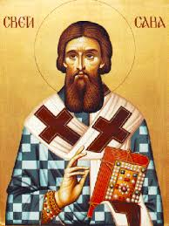
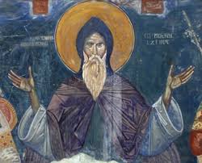
Растко Немањић је био најмлађи син великог жупана Стефана Немање.
Замонашио се 1175. године у манастиру Св. Пантелејмона на Светој Гори и добио име Сава.
На Светој Гори се убрзо замонашио и Савин отац, Стефан Немања, који је на монашењу добио име Симеон.

Slide 3
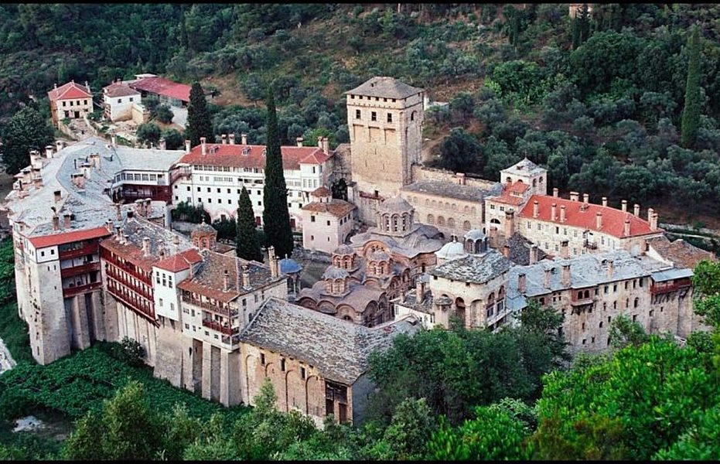
Отац и син су убрзо саградили манастир Хиландар 1198. године, који је постао један од центара српске културе и духовног живота.

Slide 4
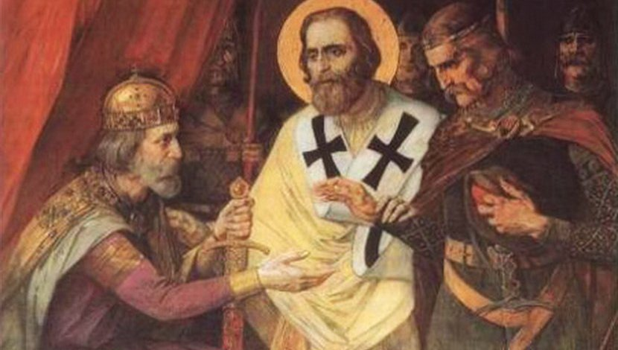
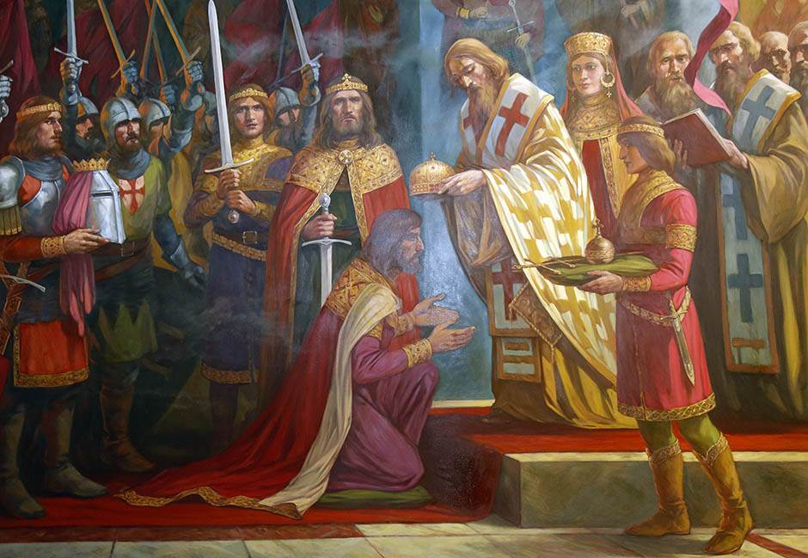
Сукоб браће Вукана и Стефана око престола.
Свети Сава 1208. године доноси мошти Светог Симеона у манастир Студеницу гдје над моштима измирује посвађану браћу.
Стефан је постао краљ 1217. године и назван је Првовјенчани.

Slide 5
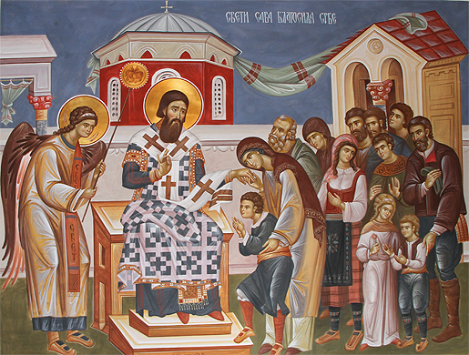
Године 1219. Свети Сава постаје први архиепископ самосталне Српске Цркве.
Унаприједио је организацију, учврстио Србе у Православној вјери, саградио многе цркве и манастире уз које је отварао школе и болнице.
У Јерусалиму је подигао манастир Светог Јована.

Slide 6
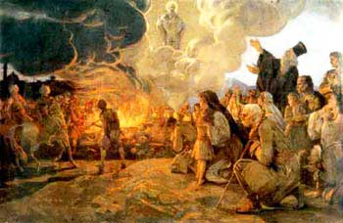
Свети Саве се упокојио 1235. године у Трнову, у Бугарској, а његове мошти су пренесене у Србију, у манастир Милешеву.
Мошти Светог Саве су спаљене на Врачару 1594. године.

Slide 7
ДОМАЋА ЗАДАЋА:
У уџбенику на страни 60 одговори на питања и уради задатке!
У радној свесци на страни 22 уради задатак!

